Slide 1

Learning Forest
Lernsoftware mit automatischer Karteikartengenerierung und Abfrage

Slide 2



Übersicht
LEARNING FOREST
Question-Generator
WebApp
Answer-Checker

Slide 3


WebApp-Aufbau
WebApp
Docker-Container
Frontend-GUI
- Flask-
Backend-Datenbank
- Postgres-
Psycopg2

Slide 4




GUI-Seiten
GUI-Seiten
Overview
Upload
Learning
Exercise

Slide 5
Upload-Prozess
Upload der Docx-Datei
Transformation des Docx-Textes in HTML-Text
HTML-Parsing: Identifikation von Kapitel, Hierarchien und Texten
Fragen- und Antwortgenerierung
Import der Kapitel, Texte, Hierarchien, Fragen und Antworten in die Datenbank

Slide 6
Hierarchien
Vorlesung
Kapitel 1
Kapitel 2
Kapitel 1.1
Kapitel 1.2
Kapitel 1.3
Kapitel 2.1
Kapitel 2.2

Slide 7
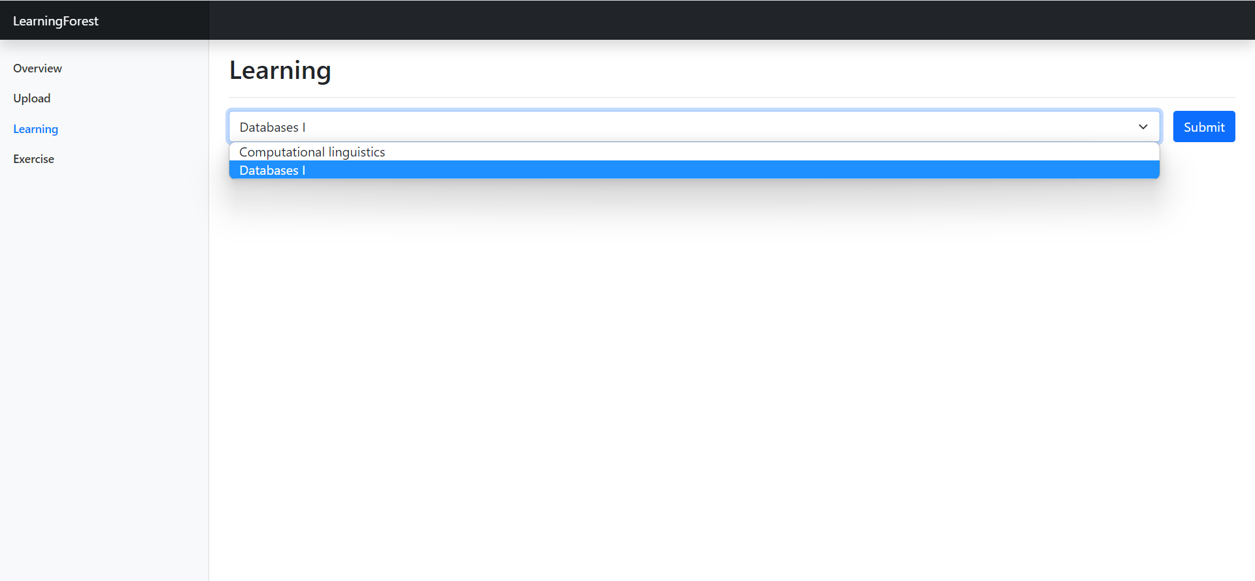
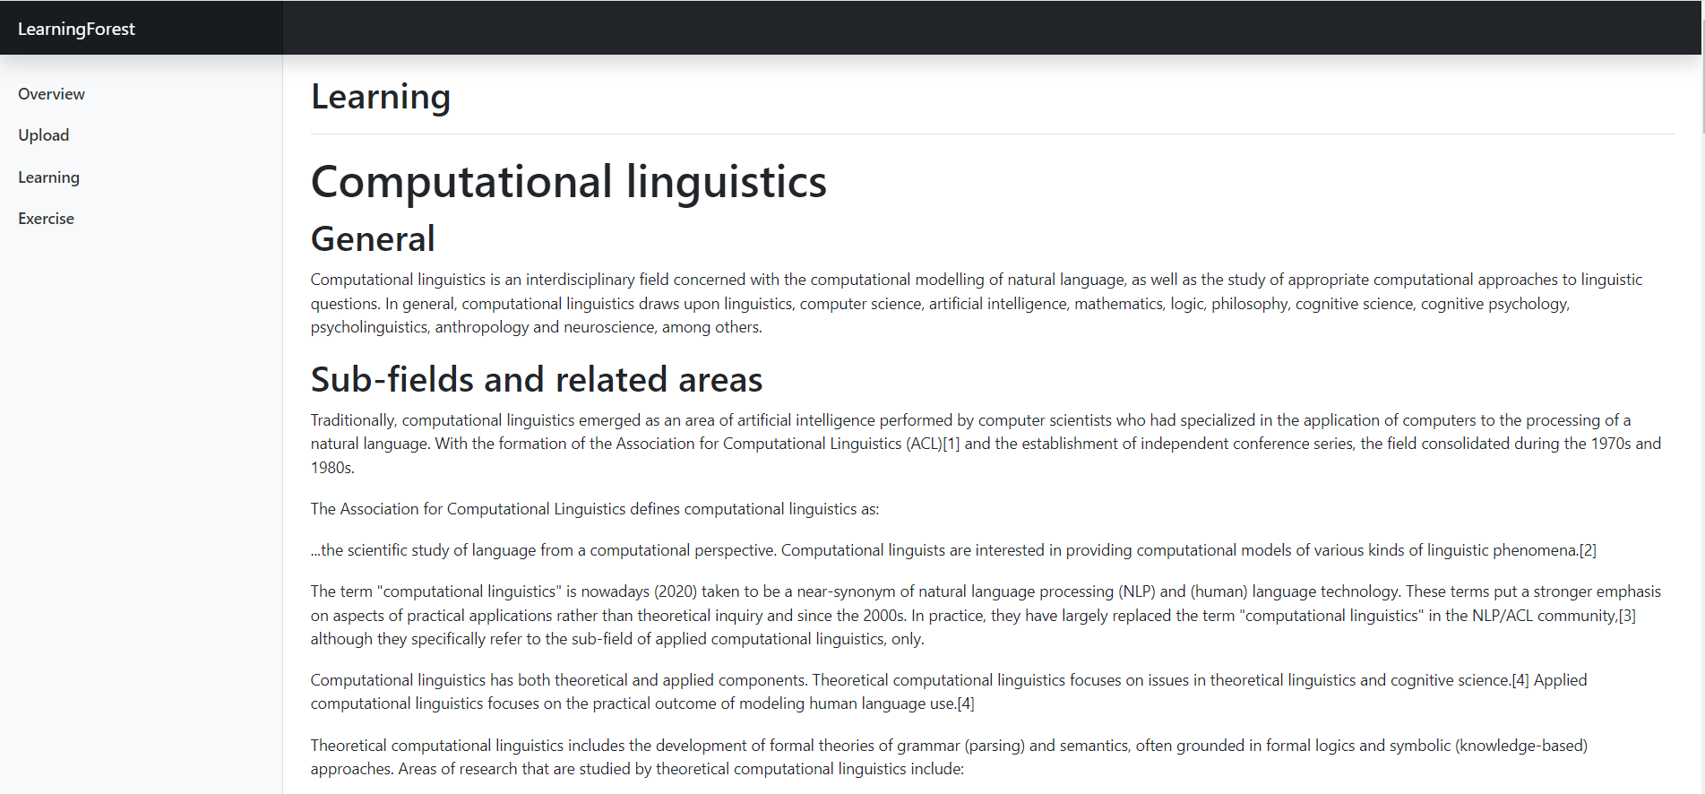
Learning-Seite

Slide 8
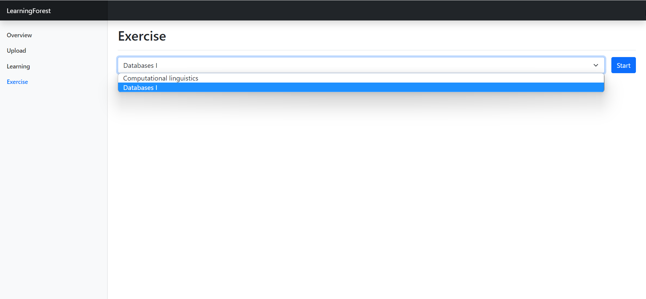
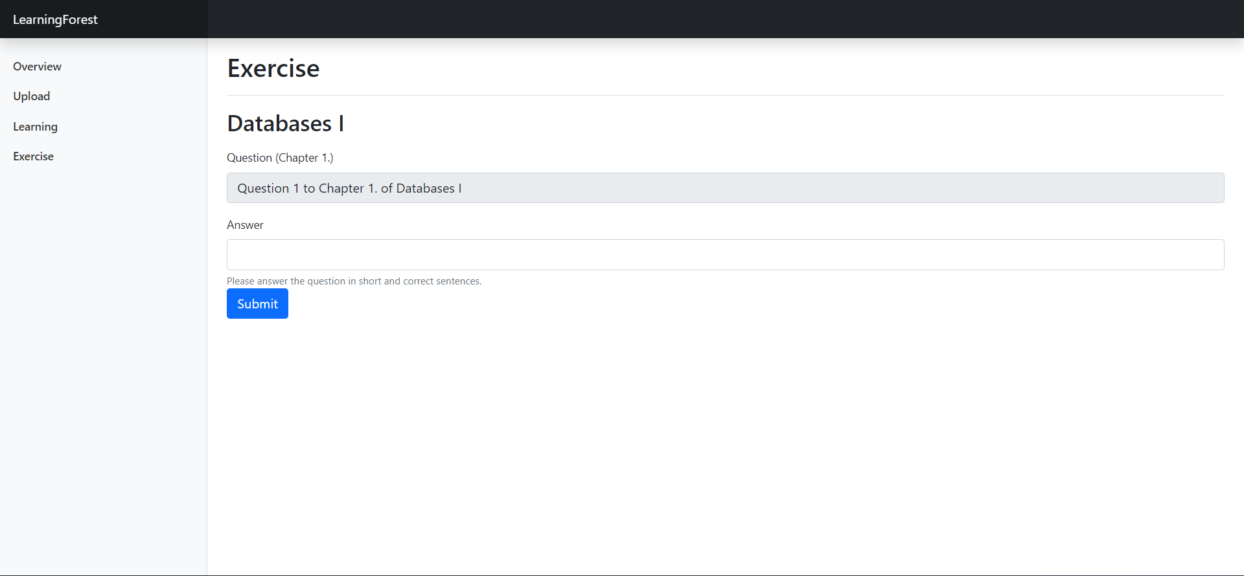
Exercise-Seite

Slide 9
Exercise-Seite
Qualifikation für Überkapitel und Unterkapitel wird überprüft
Zufällige Frage aus der untersten qualifizierten Kapitelebene wird generiert
User gibt Antwort zu der generierten Frage ein
Answer-Checker berechnet die Similarity zwischen User-Antwort und System-Antwort
Similarity > 50%
Similarity < 50% & 1. Versuch
Similarity < 50% & 2. Versuch
Qualifikation für Unter-kapitel, falls vorhanden
Einmaliger 2. Versuch pro Kapitel
Disqualifikation von Unterkapitel

Slide 10
= qualifiziert
= bestanden
Beispiel-Exercise-Prozess
= nicht bestanden
Vorlesung
Kapitel 1
Kapitel 2
Kapitel 1.1
Kapitel 1.2
Kapitel 1.3
Kapitel 2.1
Kapitel 2.2
Anzahl an bestandenen Vorlesungen / Anzahl an Vorlesungen = 4/8 = 50%

Slide 11
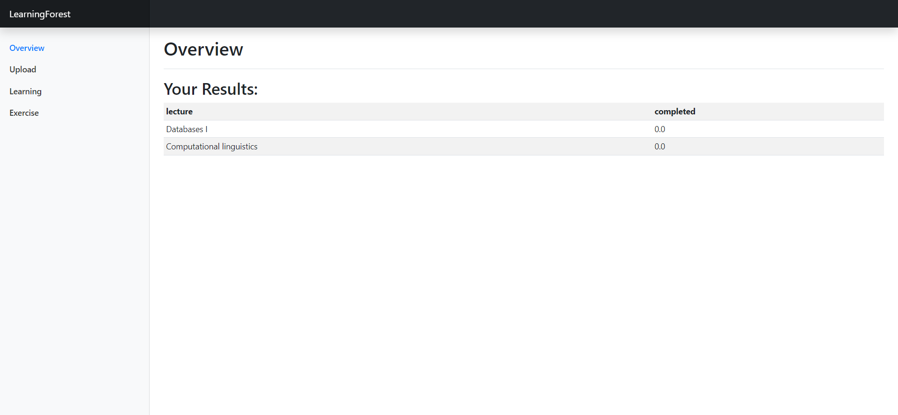
Overview-Seite

Slide 12
Beispiel-Berechnung
= qualifiziert
= bestanden
= nicht bestanden
Vorlesung
Kapitel 1
Kapitel 2
Kapitel 1.1
Kapitel 1.2
Kapitel 1.3
Kapitel 2.1
Kapitel 2.2
Kapitel 1.2.1
Kapitel 1.2.2
Kapitel 2.1.1
Kapitel 2.1.2
Anzahl an bestandenen Vorlesungen / Anzahl an Vorlesungen = 7/12 = 0,583

Slide 13
Question Generator
Generiert Fragen auf Basis vom Kontext
Nutzung des T5 Transformers
Trainiert auf SQUAD Datensatz
Notes:
- Fragen sollen generiert werden aufgrund Kontext/Absatz
- T5 Transformer wird genutzt
- auf SQuAD Datensatz trainiert

Slide 14
Roadmap der QG-Entwicklung
Auswahl des Modells
Anpassung des Tokenizers an unseren Datensatz
Trainings-Epochen und Bewertung auf Validationsdaten
Erstellung des Datensatzes
Auswahl Parameter für Transfer Learning
Fragen-erstellung

Slide 15
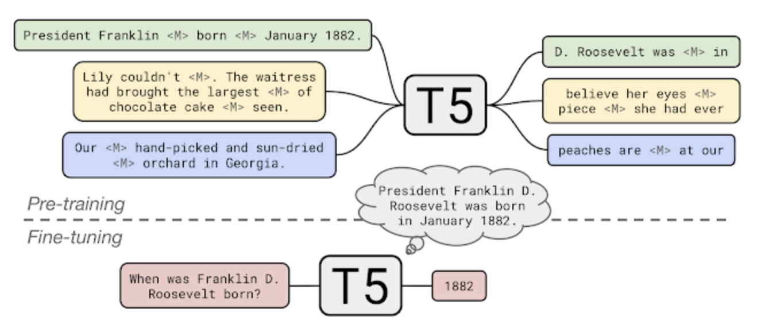
t5-Transformer
Text-to-Text Transformer
Vortrainiert auf C4 Datensatz
Fast menschliche Score bei SuperGLUE Natural Language Understanding Benchmark
Notes:
- t5-Transformer text to text, anders als z.B.BERT
- Vortrainiert auf dem Colossal Clean Crawled Corpus (C4) Datensatz
- Dabei masking von Wörtern, die das Modell finden muss
- Dannach erfolgt finetuning im Bild für Question Answering
- transformer erreichte fast menschliche Ergebnisse bei SuperGLUE Natural Language Understanding Benchmark

Slide 16
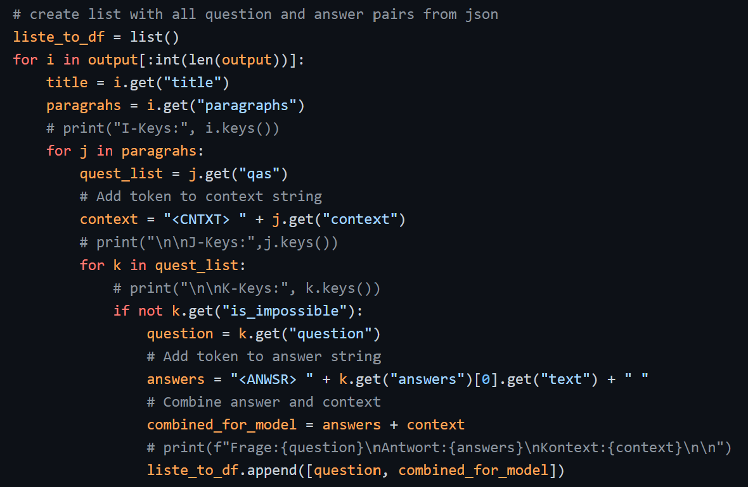
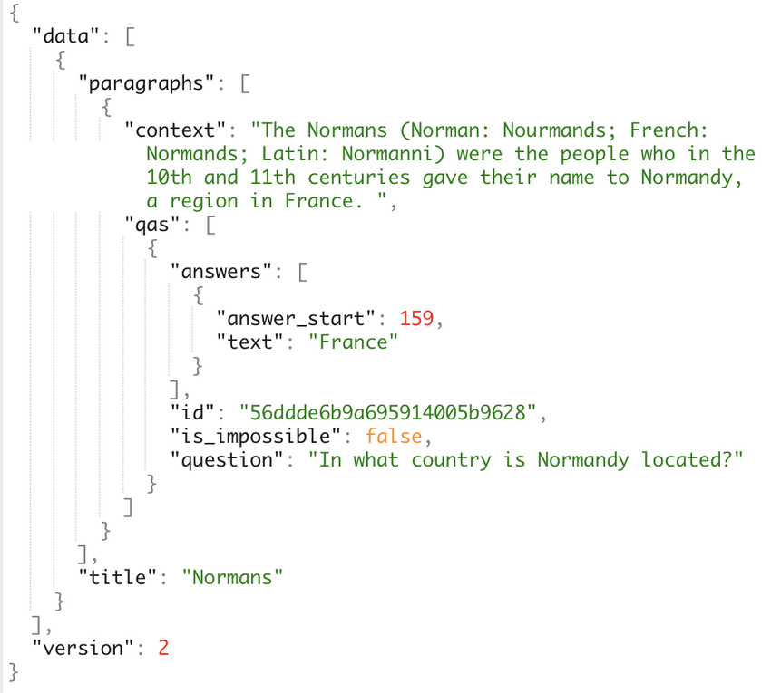
SQuAD Datensatz
Notes:
- Stanford Question Answering Dataset (SQuAD) ist eine Sammlung von Fragen und Antwortpaaren
- Von Crowdworkern über wikipediatexte erstellt
- Einige Fragen sind nicht beantwortet, die mussten wir aussortieren.
- Nutzung von nur Squad-Datensatz → Bias auf wissenschaftliche Texte
- Verbesserung: Andere Datensätze hinzufügen aus bspw. Webforen
- SQUAD Datensatz als JSON Datei verfügbar, ziemlich verschachtelt
- Deshalb zunächst Parser erstellen, der Frage Antwort und Kontext herauszieht

Slide 17
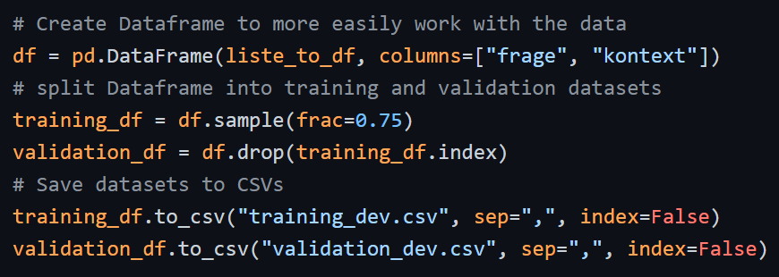
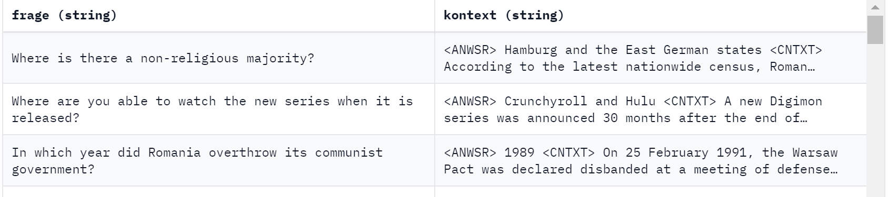
Dataset
Notes:
- Frage, Antwort und Kontext werden in einem Dataframe zusammengeführt und dann in einer csv Datei gespeichert.
- Den Datensatz haben wir in huggingface geladen.
- Frage ist Zielvariable, Antwort und Kontext werden durch special tokens, die wir extra angelegt haben getrennt.
- Dreieckicke Klammern

Slide 18
Training und Validation
with tqdm(total=len(self.train_loader), unit="batches") as epochs: # using tqdm for a progress bar for sanity epochs.set_description(f"Training epoch: {epoch}") # Iterate over loaded data for data in self.train_loader: # standard optimizer step from pytorch self.optimizer.zero_grad() data = {key: value.to(self.device) for key, value in data.items()} output = self.model(**data) loss = output.loss loss.backward() self.optimizer.step() self.train_loss.update(loss.item(), self.train_batch_size) # progressing to next epoch and updating the status bar # putting the training loss as additional information at the end of the status bar epoch.set_postfix({"train_loss": self.train_loss.avg}) # manually incrementing the epoch counter by 1 epoch.update(1)
„Standard“ PyTorch Training loop
Bewertung über Accuracy
@staticmethod def _get_accuracy(y_pred, y_true): _, count = torch.unique(y_pred[y_pred == y_true], return_counts=True) summe = torch.sum(count).item()
Notes:
Kritische Betrachtung Accuracy als Bewertungsmetrik

Slide 19
Fragenerstellung
Lade Modell und Tokenizer von Checkpoint
Teile eingegebenen Text in Segmente auf
Trenne Sätze bei Satzzeichen oder bei maximaler Zeichenzahl
Erstelle kleinere Textsegmente die als Antwort genutzt werden
Baue Eingabestring fürs Modell: „<Antwort Token> Antwort-Text <Kontext Token> Kontext“
Eingabestring tokenizen und bei Extra-Länge (>512 Tokens) truncaten
Tokenized Eingabestring ans Modell übergeben (→ erzeugt die Frage)
Dekodiert Modellausgabe
Erzeuge Antwort-Fragen-Paar als Rückgabewert

Slide 20

TF-IDF
Bewertung der Ähnlichkeit zweier Texte
Vergleich zwischen dem User-Input und der tatsächlichen Antwort
Ziel: User-Antwort bewerten und entscheiden, ob diese richtig oder falsch ist
Bei einer Bewertung ab 50% ist die Antwort richtig, Scores unter 50% sind somit falsche Antworten
Stop words (beispielsweise and, is etc.) werden beim Vergleich geringer bewertet, da sie in sehr vielen Sätzen auftauchen
Bibliotheken
Pandas
Numpy
sklearn.feature_extraction.text (TfidfVectorizer)

Slide 21
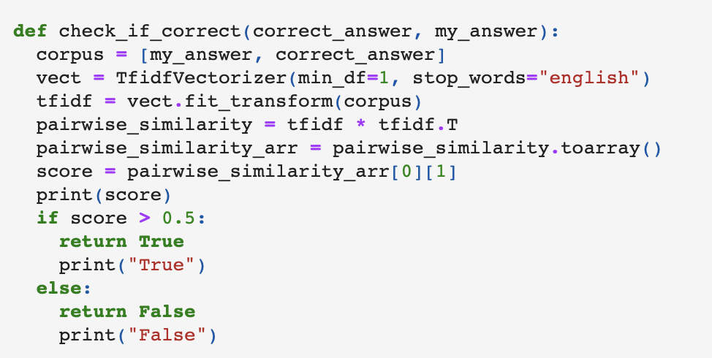
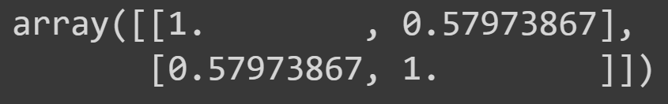
Ablauf der Funktion
1. Schritt: Übergeben der User-Antwort und der eigentlichen Antwort
2. Schritt: Erstellen des TfidfVectorizers
3. Schritt: Modell wird auf die zwei Texte angewandt
4.Schritt: Berechnung der Ähnlichkeit
5.Schritt: Entscheidung ob die Antwort richtig oder falsch ist

Slide 22
Live-Demo

